Slide 1
Kdo se setkal?
Co se vybudovalo?
Kdo se proškolil?
Co se pořídilo?
Co se opravilo?
Co se postavilo?
Co se uspořádalo?

Slide 2
Příklady projektů realizovaných
v Libereckém kraji

Slide 3
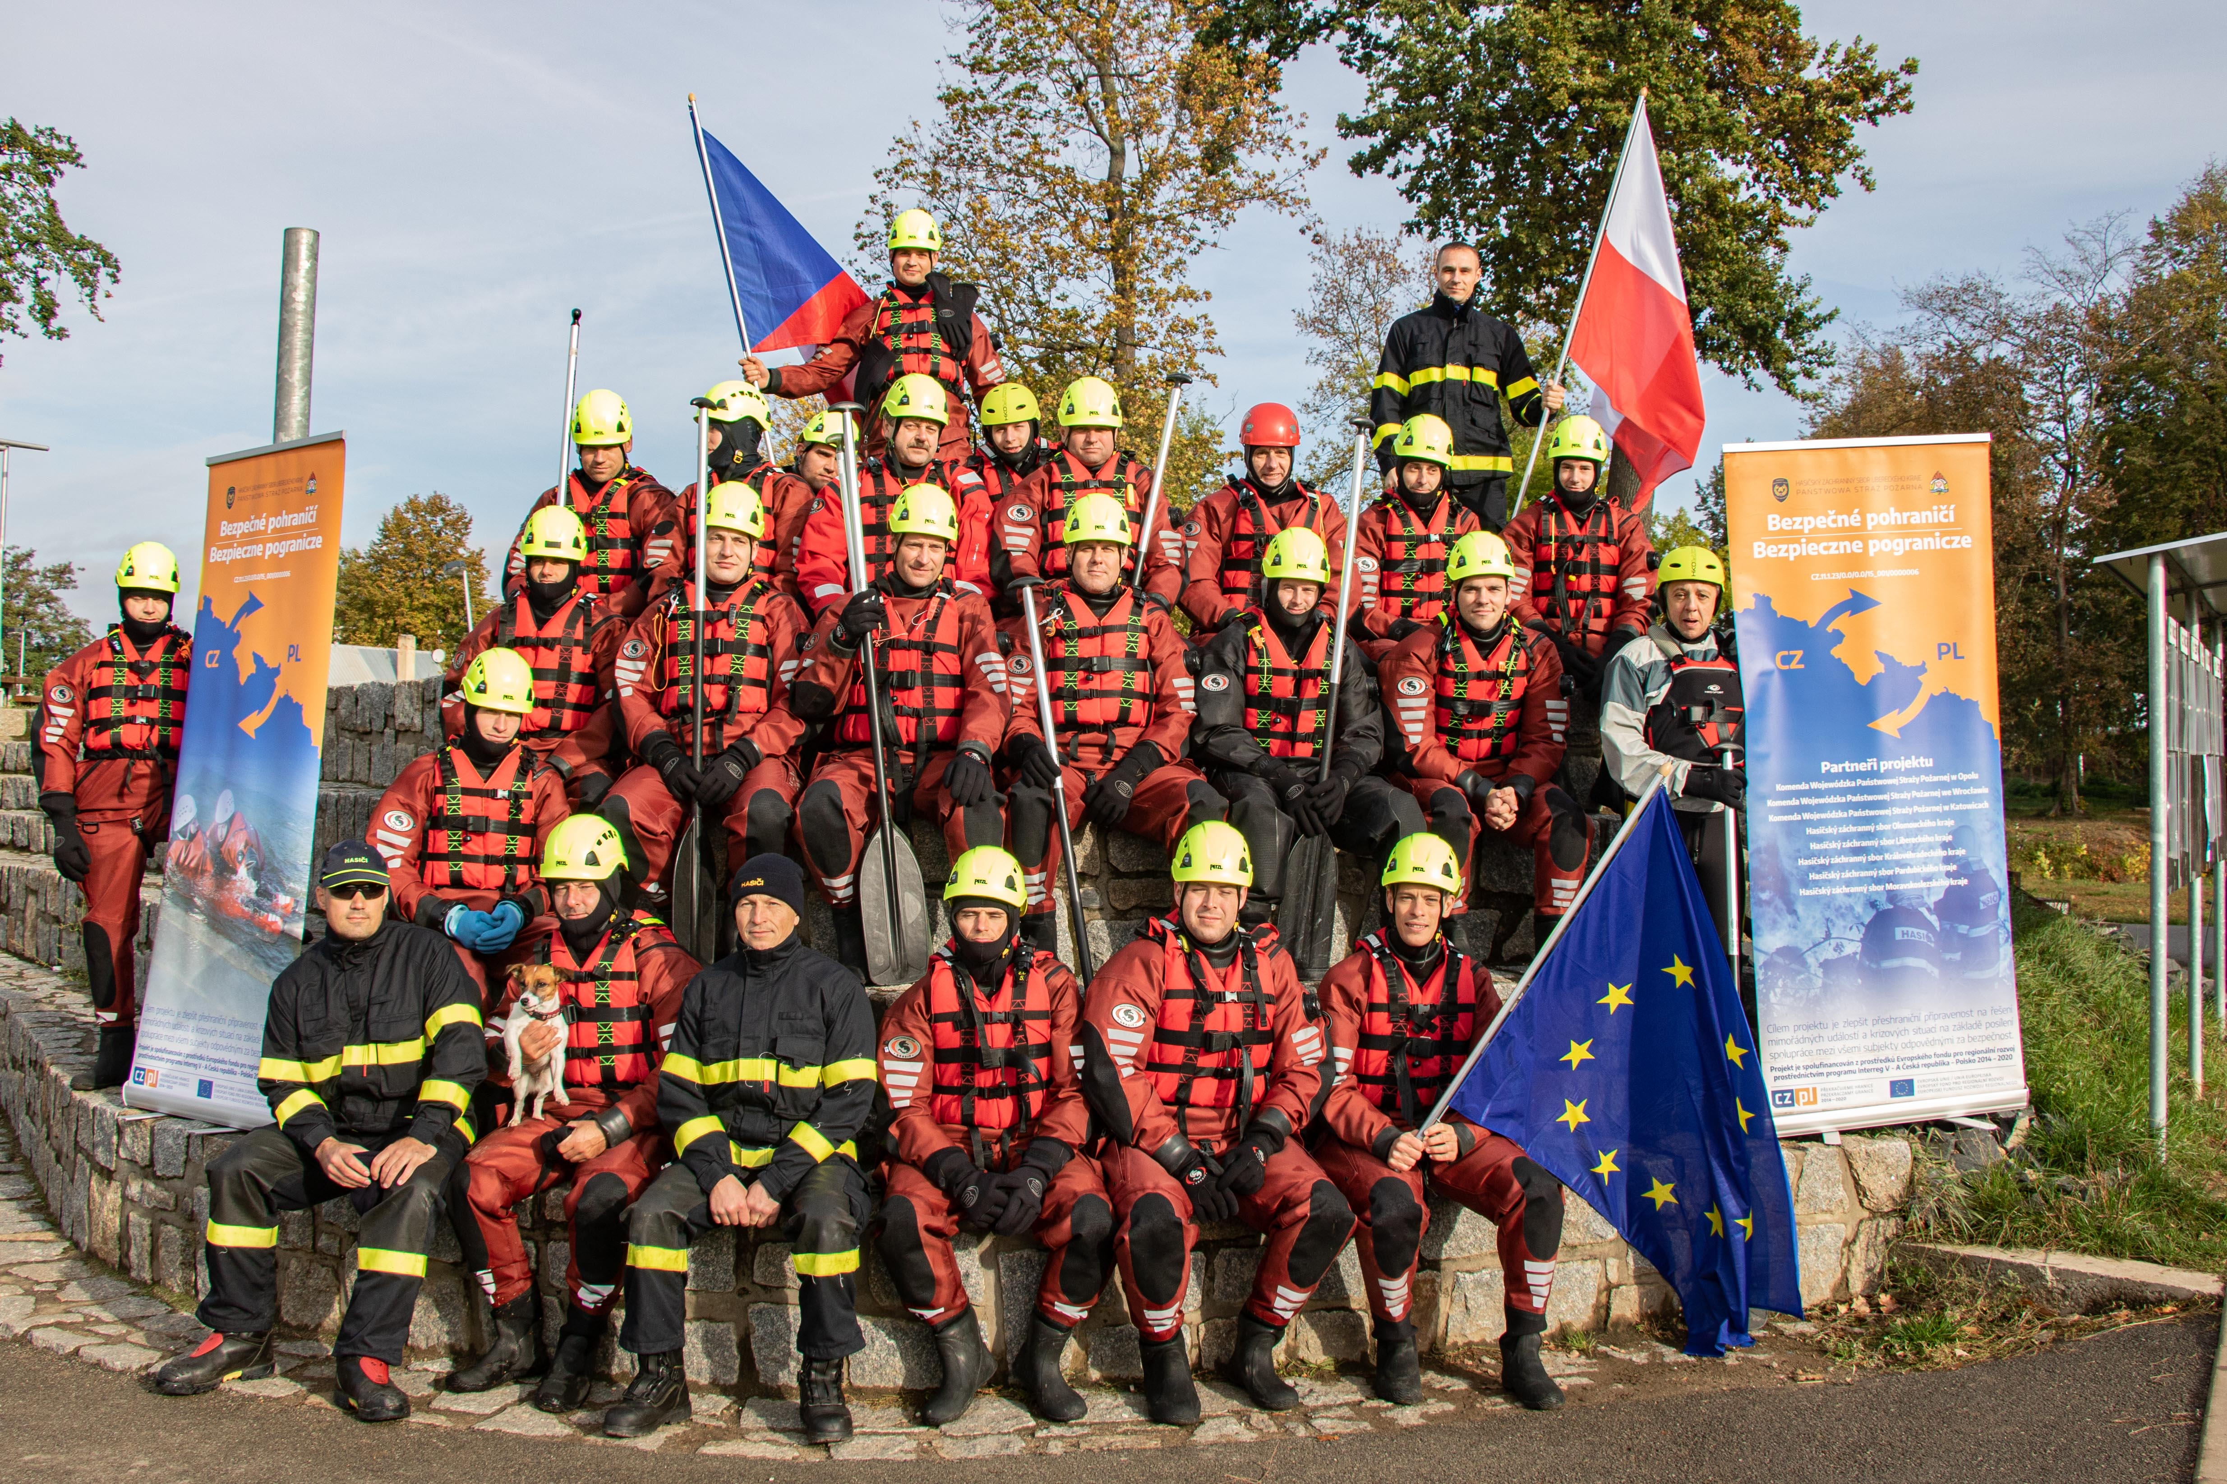
Bezpečné pohraničí
příjemci:
Hasičský záchranný sbor Libereckého kraje
Hasičský záchranný sbor Pardubického kraje
Hasičský záchranný sbor Olomouckého kraje
Hasičský záchranný sbor Moravskoslezského kraje
Hasičský záchranný sbor Královéhradeckého kraje
Komenda Wojewódzka Państwowej Straży Pożarnej
- w Opolu
- w Katowicach
- we Wrocławiu

Slide 4
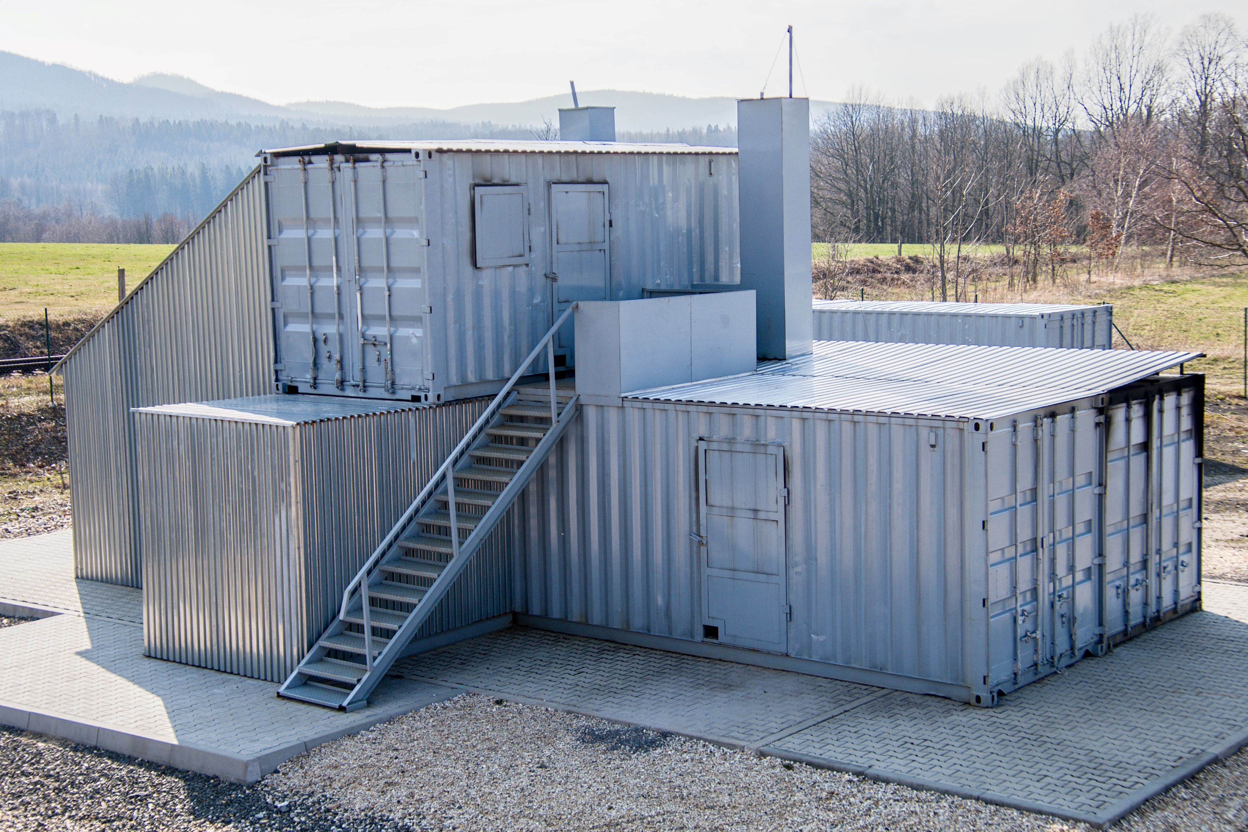
Sestava kontejnerů, která dovoluje simulovat reálné podmínky při požáru v uzavřeném prostoru.

Slide 5
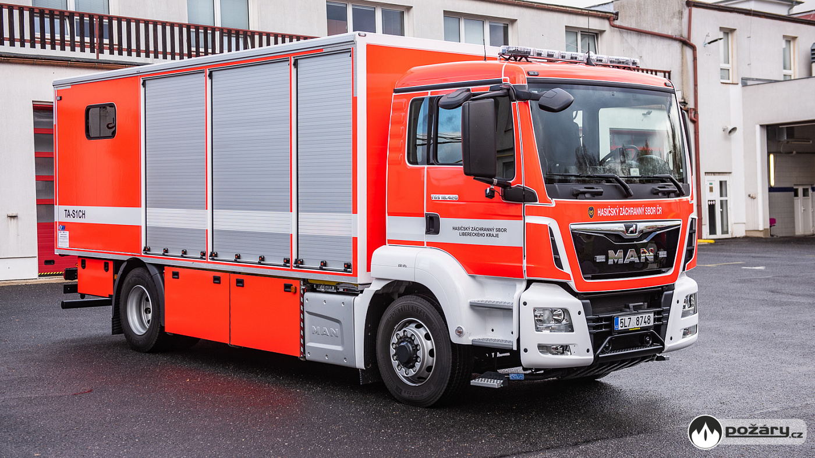

Slide 6
15 požárních automobilů
7 ks speciální požární techniky
1 společný informační portál
60 účastníků výcviku „zásahy s únikem nebezpečných látek“
200 hodin výuky cizího jazyka
230 absolventů kurzu bezpečné jízdy
a mnoho dalších…

